Slide 1

Reunión de Medio Término del Proyecto CLME+, 18-20 Junio, Panamá
SUBTEMA 7.1 DE LA AGENDA – MECANISMO INTERINO DE COORDINACIÓN PARA LA PESCA SOSTENIBLE
Catalizar la ejecución del Programa de Acción Estratégica de los GEM del Caribe y la Plataforma Continental del
Norte de Brasil (2015-2020)

Slide 2
Mecanismo Interino de Coordinación para la Pesca Sostenible
El Mecanismo Interino de Coordinación para la Pesca Sostenible:
Mecanismo Regional de Pesca del Caribe (CRFM) (incluidos los Estados Miembros de la OECO)
Organización del Sector Pesquero y Acuícola del Istmo Centroamericano (OSPESCA)
Comisión de Pesca para el Atlántico Centro-Occidental de la Organización de las Naciones Unidas para la Alimentación y la Agricultura (FAO-COPACO)

Slide 3
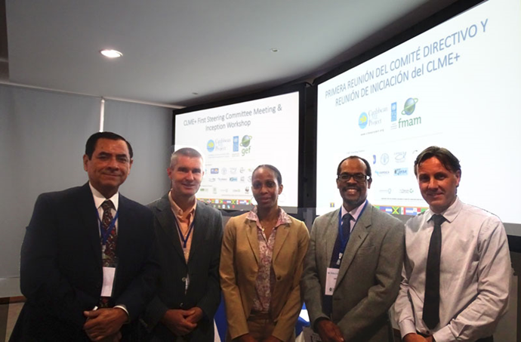
El Memorando de Entendimiento (MdE) que establece el Mecanismo Interino de Coordinación para la Pesca Sostenible fue firmado en enero de 2016 durante la Primera Reunión del Comité Directivo del Proyecto CLME+
Objetivo del Memorando de Entendimiento: mejorar la gobernanza regional de la pesca sostenible mediante la formalización de un acuerdo interino a fin de facilitar, apoyar y fortalecer la coordinación de acciones entre los órganos regionales de pesca en la región del Atlántico Centro-Occidental.
Mario González (OSPESCA), Raymon van Anrooy (COPACO), Laverne Walker (UCP del CLME+), Milton Haughton (CRFM), Patrick Debels (UCP del CLME+) - Primera Reunión del Comité Directivo del Proyecto CLME+, en 2016

Slide 4
Estado del Mecanismo Interino de Coordinación para la Pesca
Siete reuniones del Mecanismo Interino de Coordinación para la Pesca Sostenible
Última reunión: marzo de 2018
Temas analizados durante las reuniones:
Revisión y actualización del Plan de trabajo del MIC de Pesca Sostenible, incluidos:
El caracol rosado
La langosta espinosa
Los tiburones y las rayas
Las congregaciones de desove
El cambio climático y la reducción del riesgo de desastres
Estado de 3 subproyectos de pesca del CLME+
Estrategia y plan de acción regional contra la pesca INDNR
Reorientación de la COPACO
Decisión de iniciar el proceso de establecimiento de la Organización Regional de Ordenación Pesquera (OROP)
Reunión ministerial conjunta del CRFM-OSPESCA

Slide 5
Acción requerida
Se invita al Comité Directivo del Proyecto CLME+ a (a) reconocer el trabajo del Mecanismo Interino de Coordinación para la Pesca Sostenible, y (b) expresar su apoyo permanente al Mecanismo Interino de Coordinación para la Pesca Sostenible

Slide 6
Reunión del Medio Término del Proyecto CLME+, 18-20 Junio, Panamá
Gracias
Catalizar la ejecución del Programa de Acción Estratégica de los GEM del Caribe y la Plataforma Continental del
Norte de Brasil (2015-2020)

